Slide 1
Storia dell’economia politica
Lezione 15.26
La scienza economica tra gli anni ’50 e ’60
(Parte 1)
Paolo Paesani
ALEF Tor Vergata
15.05.2026

Slide 2
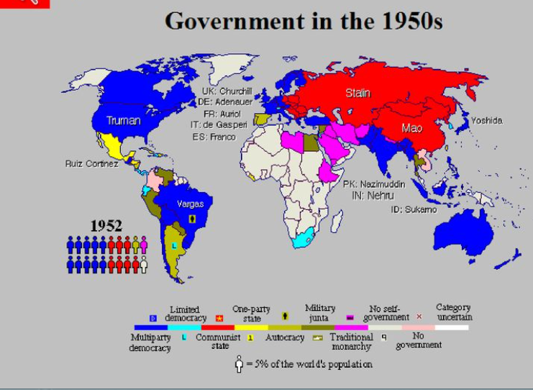

Slide 3
Fatti salienti
1948Indipendenza dell'India
1950Guerra di Corea, inizio del maccartismo negli Stati Uniti, Olivetti lancia la Lettera 22 (primi computer nel 1957)
1953Annunciati i primi risultati della ricerca sul DNA, muore Stalin
1954Introduzione della pillola contraccettiva, primi televisori a colori negli Stati Uniti
1955Vaccino contro la poliomielite, Conferenza di Bandung(paesi non allineati)
1956L'URSS invade la Corea, Guerra del Canale (gli europei vengono espulsi dall'Egitto)
1957Trattato di Roma, nasce la CEE.Inizia la corsa allo spazio, l'URSS lancia lo Sputnik e lo Sputnik 2.
1958Viene creato il primo microchip
1959Fidel Castro arriva all'Avana, il comunismo alle porte degli Stati Uniti

Slide 4
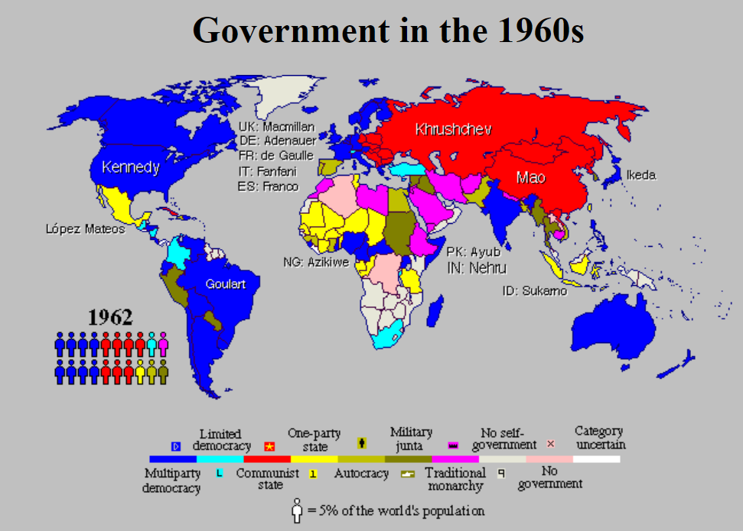

Slide 5
Fatti salienti
1960: prosegue il processo di decolonizzazione in Africa, Cuba si allinea a URSS
1961: indipendenza Algeria, Kennedy eletto presidente USA, Juri Gagarin, inizia la costruzione del muro di Berlino
1962: crisi dei missili di Cuba, Watson, Crick e Wilkins Nobel DNA, primi registratori a cassetta, primi ATM
1963: potenze atomiche tra tensione e distensione, Nobel Natta per l’invenzione della plastica,
1964: guerra e tensioni in Africa, nasce OLP,
1965: inventato il primo personal computer Olivetti, muore Churchill, inizia la commercializzazione delle pellicole fotografiche Kodak
1966: Reagan (California), Mao (guardie Rosse), Indira Ghandi, Che Guevara
1967: colpo di stato in Grecia, guerra dei 6 giorni, primo trapianto di cuore, primi floppy disk
1968: primavera di Praga, fine guerra Vietnam, Nixon presidente USA dopo L. Johnson, conquista, contestazioni studentesche, assassinato ML King
1969: Sbarco sulla luna, effettuato il primo volo Boeing 747, strage di Piazza Fontana, viene costituita ARPANET, la rete del dipartimento della difesa degli Stati Uniti embrione di Internet.

Slide 6
Contesto economico globale
Paesi capitalisti
Ricostruzione e sviluppo,•Stato sociale, democrazia multipartitica•Iniziano i «trenta anni gloriosi»: piena occupazione (grazie all’intervento pubblico), progresso tecnologico, affermazione della classe media.•
Paesi comunisti
Ricostruzione e sviluppo economico,•Stato sociale universale,•Sistema monopartitico•Guerra fredda•
Paesi in via di sviluppo
Decolonizzazione e problemi di sviluppo economico (l'economia dello sviluppo fiorì negli anni '40 e '50 per contrastare l'egemonia dell'URSS)•Agricoltura (come superare i rendimenti decrescenti?) e industria (su quali settori concentrarsi? Esportazioni? Sostituzione delle importazioni?)•Rapporti con le multinazionali?

Slide 7
Le grandi domande (nel mondo occidentale)
Considerato il contesto economico, alcune delle questioni che attirano l’attenzione degli economisti occidentali sono
Come orientare la politica economica per stabilizzare il sistema economico e mantenerlo vicino alla piena occupazione?
Come misurare la piena occupazione?
Come impedire che un’economia in piena occupazione generi pressioni inflazionistiche sui salari e sui prezzi?
Qual è il rapporto tra politica monetaria e politica fiscale?
Cosa determina la crescita economica e come può essere influenzata?
A un livello più astratto, come si può conciliare Keynes con il marginalismo e la macro con la micro e con la politica economica?

Slide 8
Golden Age of the Mixed Economy
1950s–1970s marked the 'Golden Age' of capitalism: rapid growth, low unemployment, rising living standards. Consensus around full employment, welfare, and social dialogue. SOEs and welfare states were complementary pillars of prosperity. By the late 1960s, fiscal pressures, inflation, and inefficiencies challenged state-led growth. Set the stage for neoliberal reforms of the 1970s–80s.
The age of disgregation (Roncaglia, Brief History, Chapter 17): US becomes intellectual centre due to migration, funding, military research. Rise of formalism: axioms, math models, rational-choice framework. Mainstream becomes dominant but increasingly detached from reality.

Slide 9
Shift of Economic Thought to the US
European scholars flee to America; strong funding ecosystems (Cowles Commission, RAND, Fulbright)
American culture favours pragmatism, decision science, strategic behaviour
Focus shifts: society → individual decisions; parametric → strategic/game-theoretic
Rational agent becomes core assumption; economics expands into social sciences ('imperialism' of economics with respect to other social sciences)
Professionalisation: 'normal science' with strict adherence to marginalist axioms

Slide 10
General Equilibrium and Expected Utility
Von Neumann & Morgenstern: game theory + expected utility with axioms (completeness, transitivity, independence)
Savage merges subjective probability with expected utility
Arrow–Debreu GE: existence proven; uniqueness & stability generally not
Arrow’s impossibility theorem: no rule can convert rational individuals → rational society
GE becomes symbolic core; real-world use shifts to simplified representative-agent models (DSGE economics today)
1970s: principal–agent, asymmetric info, adverse selection

Slide 11
Behavioural Paradoxes and Behavioural Economics
Allais & Ellsberg paradoxes disprove descriptive rationality
Kahneman & Tversky: prospect theory—loss aversion, status quo reference point
Behavioural biases → 'behavioural paternalism' (nudging)
Herbert Simon: bounded rationality, satisficing, multiple goals—not optimization
Later developments: neuroeconomics, identity-based utility, endogenous preferences

Slide 12
New Theories of the Firm
Coase: firms exist due to transaction costs; hierarchy vs market trade-off
Managerial capitalism (Berle and Means, Marris): separation of ownership & control; managers pursue size/growth
Oligopoly (Sylos Labini, Bain): barriers to entry create persistent profits
Post-Keynesian pricing: firms set mark-ups to fund investment
Contestable markets (Baumol): zero entry/exit cost → competition; unrealistic due to sunk costs.
Evolutionary firms (Nelson and Winter): routines, selection—not maximization

Slide 13
Econometrics and A-Theoretical Empiricism
Quantification surges: Leontief I-O tables; national accounts (Stone)
Cowles Commission develops large econometric models; postwar policy demand
Haavelmo: econometrics in stochastic framework
Time-series revolution: ARMA (Box–Jenkins), VAR (Sims)
Lucas critique: policy changes structural parameters → models unreliable
Rise of a-theoretical, data-driven econometrics; widening gap between theory and empirics (still evident today).

Slide 14
Evolutionary and Institutional Approaches
Neo-institutionalism: institutions as rational responses to transaction costs (North, Williamson, Acemoglu and Robinson today)
Original institutionalism (Veblen, Galbraith): critique of abstract theory; focus on power and organisations
Evolutionary economics: routines, paradigms (Dosi and the neo Schumpeterians), technological long waves
Path dependence & lock-in (QWERTY, Arthur): history determines outcomes
New economic geography (Krugman): increasing returns → clustering and specialisation
Chaos and non-ergodicity: irreversible time, uncertainty central (Davidson, in the Post Keynesian paradigm)

Slide 15
Economics and Ethics (back to square one?)
Renewed interest in ethics due to limits of utilitarian rationality
Rawls: justice as fairness; deontological revival
Sen: capabilities and functionings; equality of resources ≠ equality of freedom
Development beyond GDP: HDI, inequality, education, health, environment
Sustainable development vs 'limits to growth' pessimism
Globalisation: pressures on labour, migration, regulatory competition
Economics often unprepared; ethical reflection becomes necessary

Slide 16
Macroeconomics & Growth Theory ('Lowbrow Theory')
Full-employment GE vs real-world unemployment → need for macro framework
IS-LM reframes Keynes as static equilibrium; labour market initially absent
Neoclassical synthesis: Keynes applies only with wage rigidity; long run full employment restored
Microfoundations of consumption function, investment function, liquidity preference function.

Slide 17
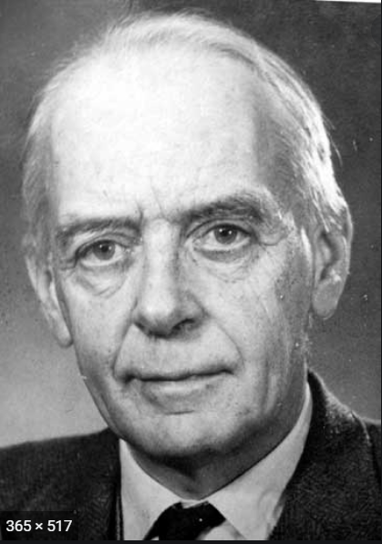
Sir John Richard Hicks
(Warwick, 8 aprile 1904 – Blockley, 20 maggio 1989)

Slide 18
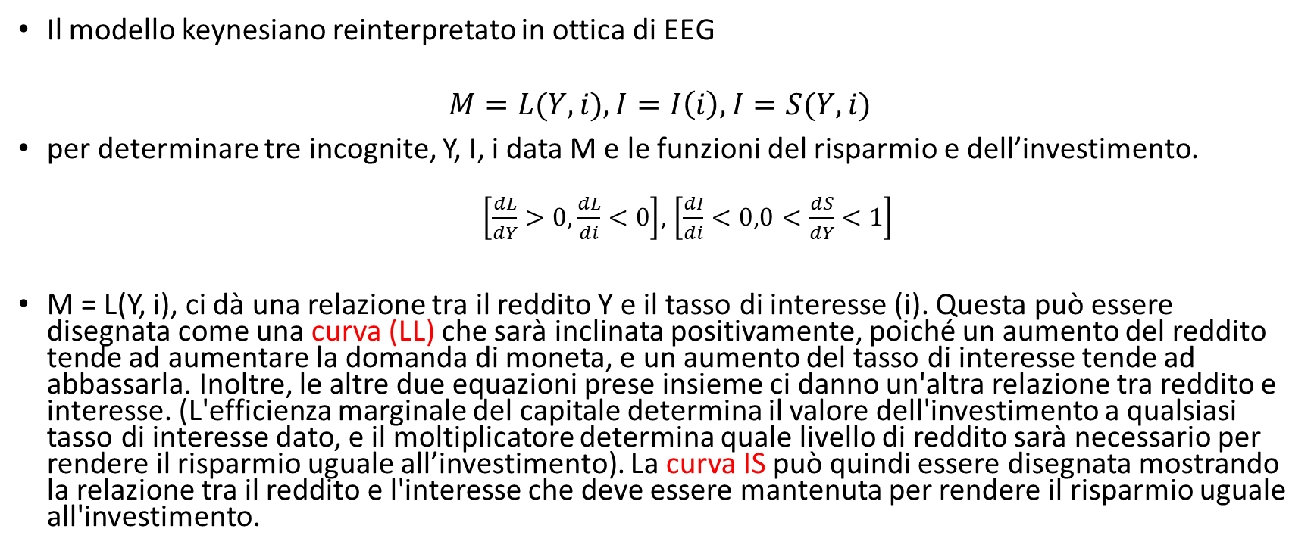
Il modello IS-LM di Hicks
Il modello keynesiano reinterpretato in ottica di EEG
$$M=L(Y, i),I=I\left(i\right), I=S(Y, i)$$
per determinare tre incognite, Y, I, i data M e le funzioni del risparmio e dell’investimento.
  $\left[\frac{dL}{dY}>0,\frac{dL}{di}<0\right]$, $\left[\frac{dI}{di}<0,0<\frac{dS}{dY}<1\right]$
M = L(Y, i), ci dà una relazione tra il reddito Y e il tasso di interesse (i). Questa può essere disegnata come una curva (LL) che sarà inclinata positivamente, poiché un aumento del reddito tende ad aumentare la domanda di moneta, e un aumento del tasso di interesse tende ad abbassarla. Inoltre, le altre due equazioni prese insieme ci danno un'altra relazione tra reddito e interesse. (L'efficienza marginale del capitale determina il valore dell'investimento a qualsiasi tasso di interesse dato, e il moltiplicatore determina quale livello di reddito sarà necessario per rendere il risparmio uguale all’investimento). La curva IS può quindi essere disegnata mostrando la relazione tra il reddito e l'interesse che deve essere mantenuta per rendere il risparmio uguale all'investimento.

Slide 19
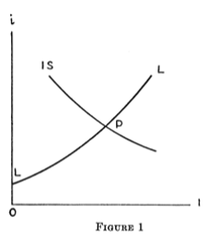
La «Teoria generale» di Hicks, 2
Il reddito e il tasso di interesse sono ora determinati insieme a P, il punto di intersezione delle curve LL e IS. Sono determinati insieme; proprio come il prezzo e la produzione sono determinati insieme nella moderna teoria della domanda e dell'offerta.
Indeed, Mr. Keynes' innovation is closely parallel, in this respect, to the innovation of the marginalists.

Slide 20
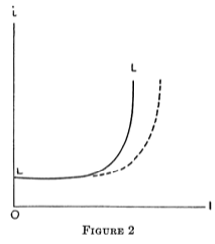
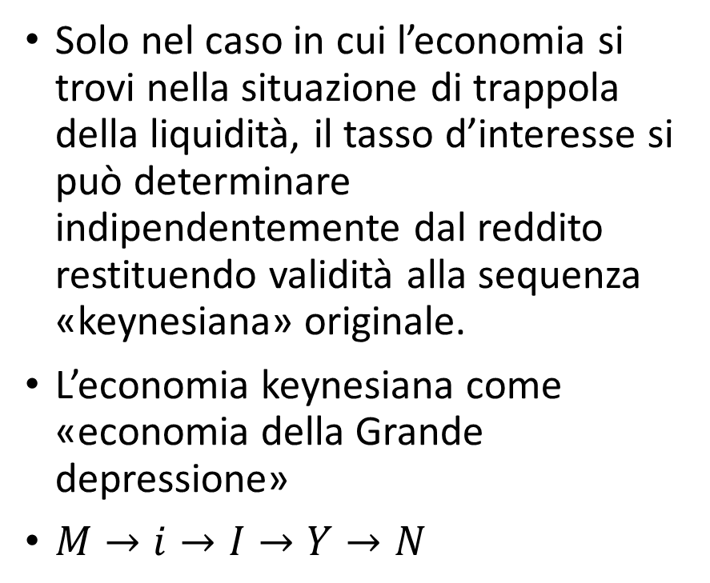
Mr. Keynes’s special theory, again
Solo nel caso in cui l’economia si trovi nella situazione di trappola della liquidità, il tasso d’interesse si può determinare indipendentemente dal reddito restituendo validità alla sequenza «keynesiana» originale.
L’economia keynesiana come «economia della Grande depressione»
$M→i→I→Y→N$

Slide 21
IS-LM: Commento
In questo modo, Hicks riformula il modello di Keynes in termini di uno schema di equilibrio economico generale compatibile con
  Principi del marginalismo (alcuni dei quali sono anche in Keynes)
  Non neutralità della moneta
  Principio della domanda effettiva
  Retroazione monetaria derivante da variazioni nella propensione a consumare e nell’efficienza marginale del capitale
Cosa si guadagna
  Un modello semplice, estremamente flessibile (es. Mundell-Fleming), utile a trasmettere alcune idee keynesiane fondamentali e a ragionare di politica economica.
Cosa si perde
  Incertezza, Effetti della flessibilità salariale (da Hicks in avanti i risultati keynesiani saranno visti come il prodotto dell’ipotesi di salari rigidi verso il basso), Attenzione agli effetti di retroazione e alla complessità (che Keynes non dimentica), dimensione sociale del messaggio Keynesiano (eredità marshalliana)

Slide 22
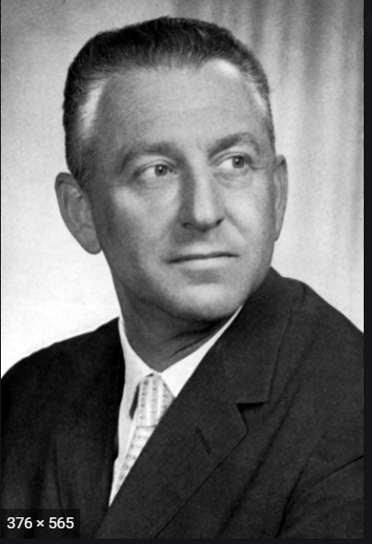
Franco Modigliani
(Roma, 18 giugno 1918 – Cambridge, 25 settembre 2003)

Slide 23
I contributi scientifici di Franco Modigliani
Ipotesi del ciclo vitale del consumo (Life-Cycle Hypothesis)
Analisi delle decisioni di consumo e risparmio lungo l’intero arco della vita degli individui.
Sviluppo della sintesi neoclassica
Contributi alla formalizzazione della macroeconomia keynesiana e al modello IS-LM / AD-AS.
Teorema Modigliani-Miller (con Merton Miller)
Nelle condizioni di mercati perfetti, la struttura finanziaria dell’impresa non influenza il suo valore.
Analisi della politica monetaria e dell’inflazione
Studi sugli effetti delle aspettative e sulle relazioni tra inflazione e disoccupazione.
Econometria e modelli macroeconomici
Partecipazione allo sviluppo dei grandi modelli econometrici per la previsione e la politica economica.
Ruolo internazionale
Premio Nobel per l’Economia (1985) e figura centrale nel dialogo tra teoria economica e policy-making del dopoguerra.

Slide 24
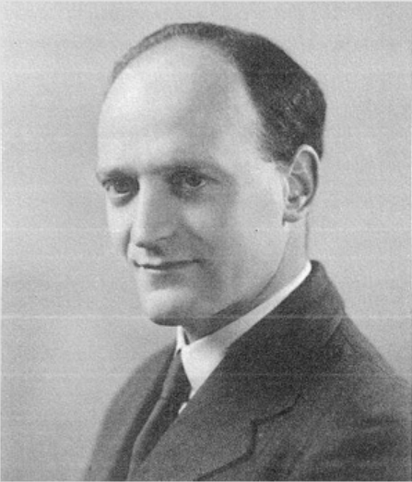
Alban William Housego Phillips, detto anche A. W. Phillips
(Ta Rehunga, 18 novembre 1914 – Auckland, 4 marzo 1975)

Slide 25
La curva di Phillips
Londra Anni 1950
Disoccupazione UK 1%-2%, inflazione 2% - 9%
London School of Economics
Alban W. Phillips (1914 – 1975) studia la relazione empirica tra tasso di disoccupazione e inflazione salariale in UK tra 1861 e il 1956 nell’ambito delle sue ricerche sulla stabilizzazione macroeconomica.
  Impianto di base usato da Phillips: IS – LM – Mercato del lavoro competitivo
  Obiettivo di Phillips: studiare il rapporto tra disoccupazione e inflazione per calcolare il tasso di disoccupazione compatibile con la stabilità dei prezzi

Slide 26
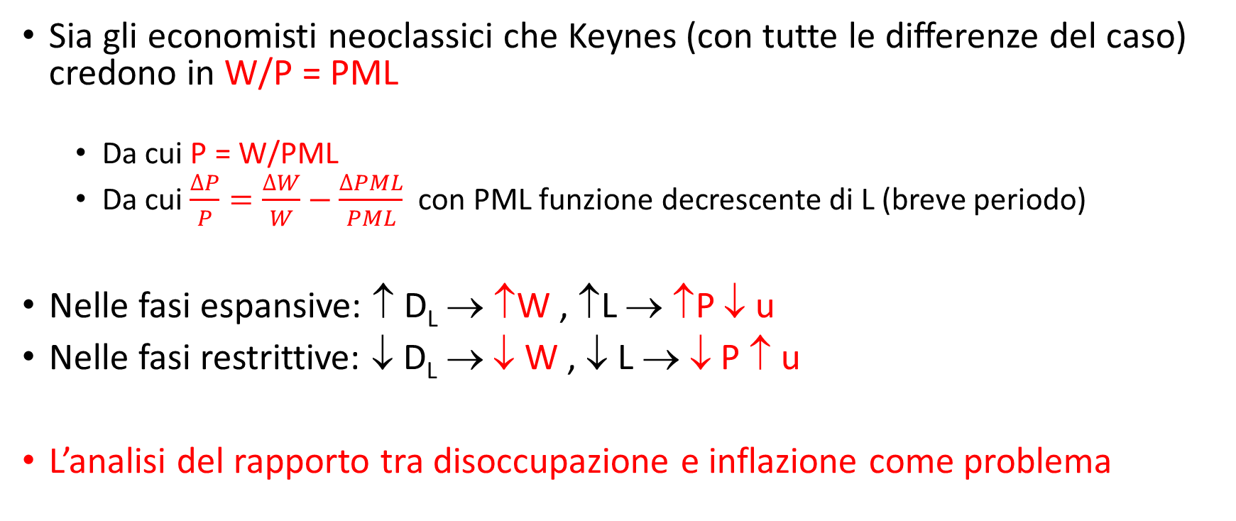
Disoccupazione, variazione dei salari e dei prezzi
Sia gli economisti neoclassici che Keynes (con tutte le differenze del caso) credono in W/P = PML
  Da cui P = W/PML
  Da cui $\frac{∆P}{P}=\frac{∆W}{W}−\frac{∆PML}{PML}$con PML funzione decrescente di L (breve periodo)
Nelle fasi espansive: ↑ D_{L} → ↑W , ↑L → ↑P ↓ u
Nelle fasi restrittive: ↓ D_{L} → ↓ W , ↓ L → ↓ P ↑ u
L’analisi del rapporto tra disoccupazione e inflazione come problema

Slide 27
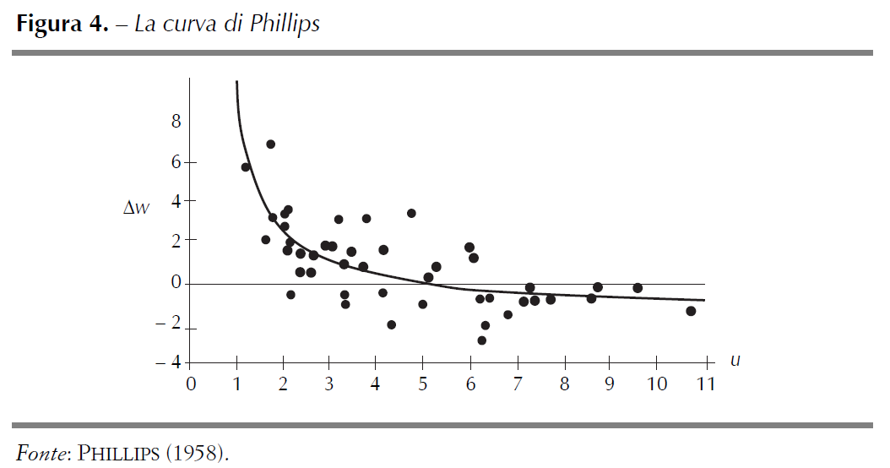
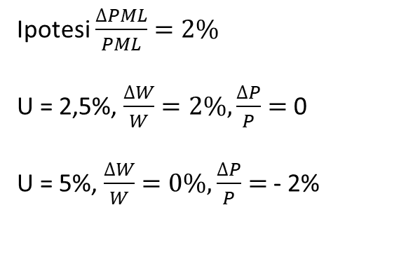
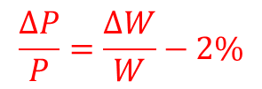
La curva di Phillips
$$\frac{∆P}{P}=\frac{∆W}{W}−2\%$$
Ipotesi $\frac{∆PML}{PML}=2\%$
U = 2,5%, $\frac{∆W}{W}=2\%,\frac{∆P}{P}=$ 0
U = 5%, $\frac{∆W}{W}=0\%,\frac{∆P}{P}=$ - 2%

Slide 28
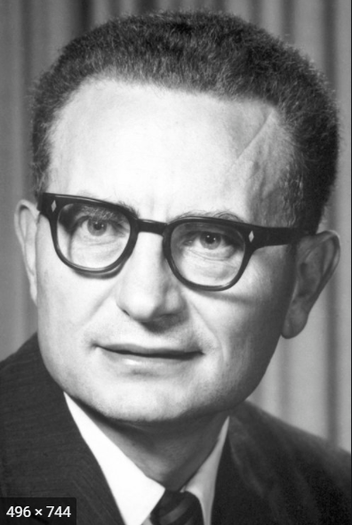
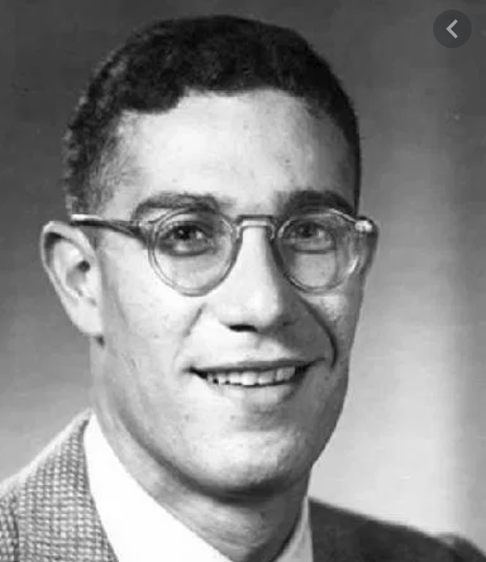
Paul Anthony Samuelson
(Gary, 15 maggio 1915 – Belmont, 13 dicembre 2009)
Robert Merton Solow
(New York, 23 agosto 1924 – 2023)

Slide 29
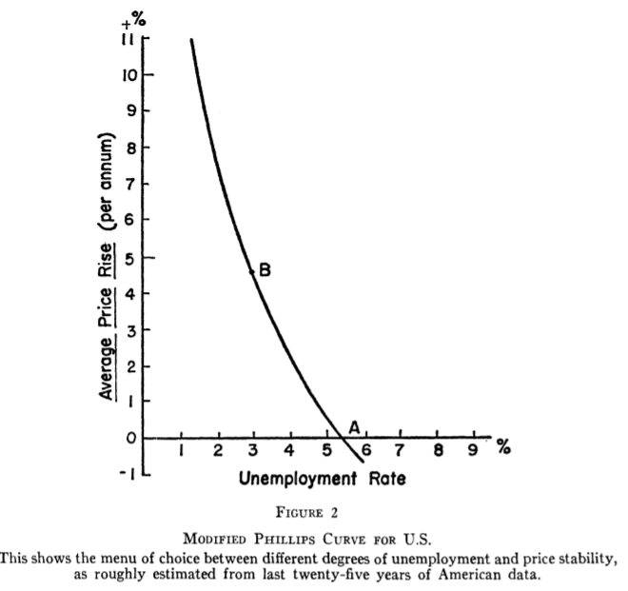
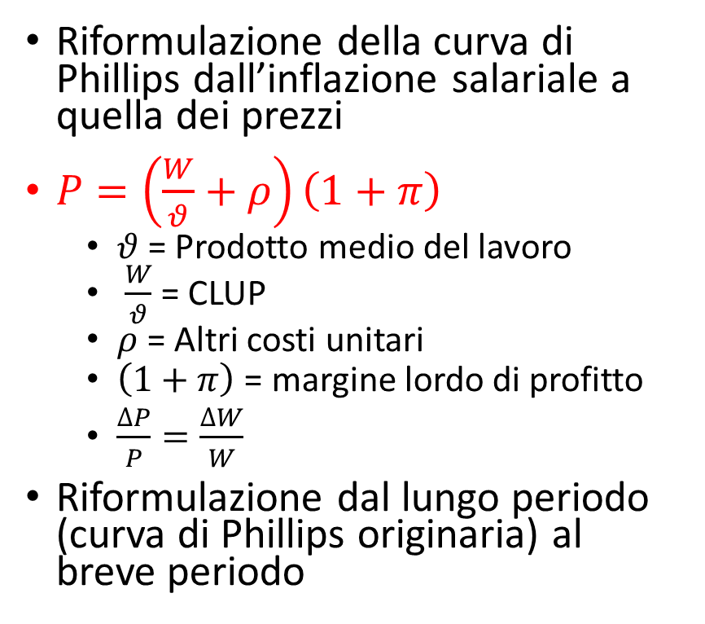
Samuelson and Solow (1960)
Riformulazione della curva di Phillips dall’inflazione salariale a quella dei prezzi
$P=\left(\frac{W}{θ}+ρ\right)\left(1+π\right)$
  $θ$ = Prodotto medio del lavoro
  $\frac{W}{θ}$ = CLUP
  $ρ$= Altri costi unitari
  $\left(1+π\right)$ = margine lordo di profitto
  $\frac{∆P}{P}=\frac{∆W}{W}$
Riformulazione dal lungo periodo (curva di Phillips originaria) al breve periodo

Slide 30

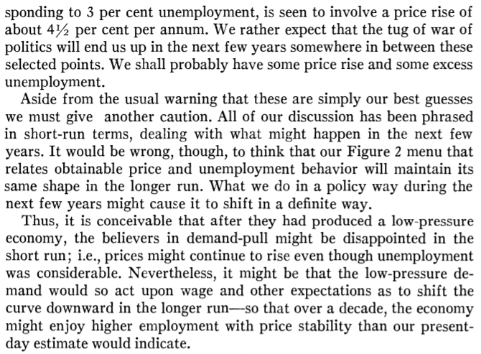
Samuelson and Solow (1960), 2

Slide 31
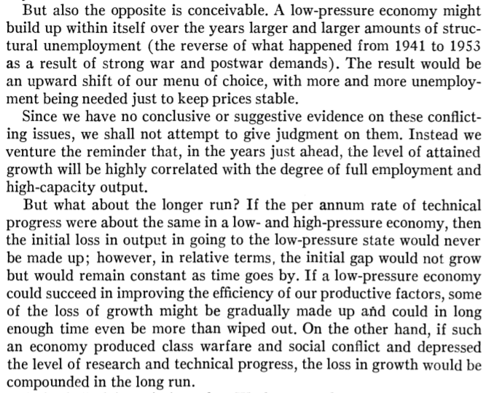
Samuelson and Solow (1960), 3

Slide 32
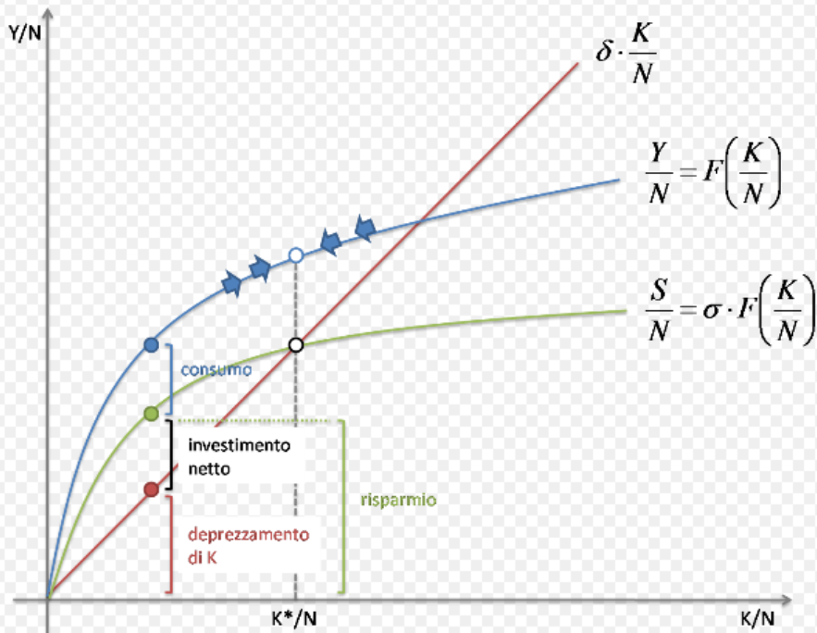
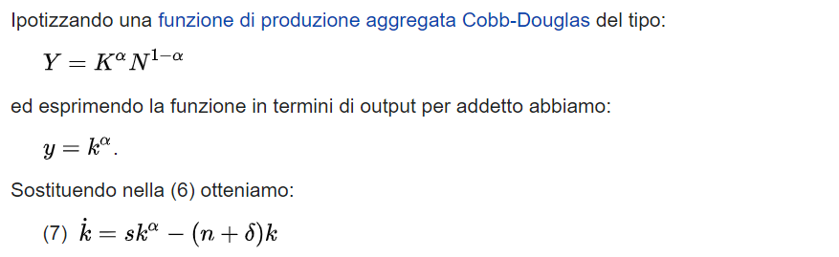
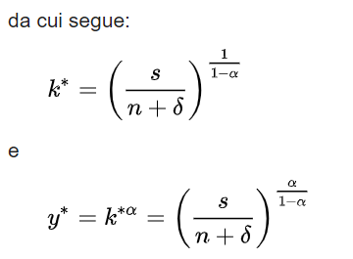
Modello di crescita di Solow
Modello di Solow. (2023, January 31). In Wikipedia. https://it.wikipedia.org/wiki/Modello_di_Solow

Slide 33
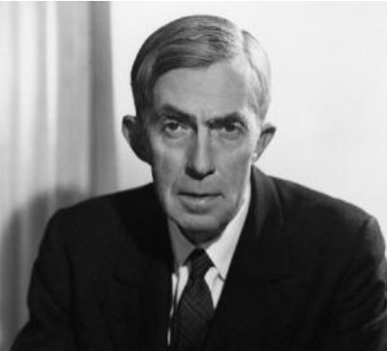
Sir Roy Forbes Harrod
(Londra, 13 febbraio 1900 – Holt, 8 marzo 1978)

Slide 34
Il «problema» della crescita
Crescita = Aumento progressivo del benessere materiale degli individui nel tempo (misurato, per esempio, dall’andamento del PIL pro-capite)
Spiegare la crescita: problema fondamentale per la teoria economica dalle origini (es. A. Smith) fino a oggi.
Pluralità di visioni e di teorie:
  Visione keynesiana originale: Harrod e Domar
  Visione marginalista: Solow (1956)
  Visione post-keynesiana: Robinson, Kaldor, Thirlwall (cenni, pp. 180-183)
  Teorie della crescita endogena

Slide 35
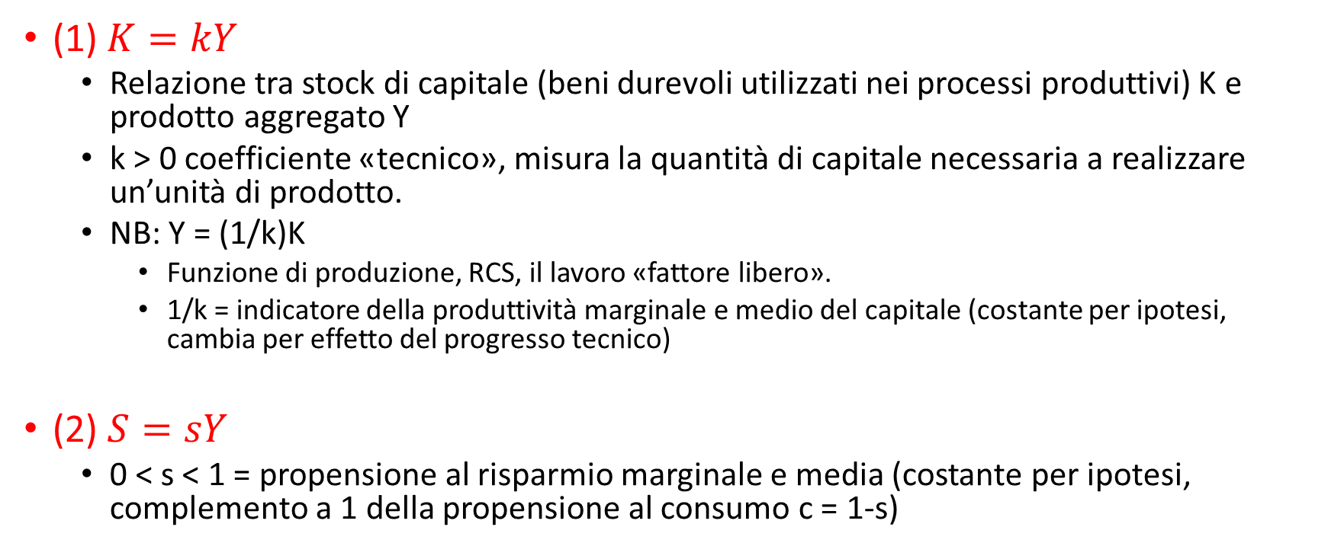
Un semplice modello di crescita
(1)$K=kY$
  Relazione tra stock di capitale (beni durevoli utilizzati nei processi produttivi) K e prodotto aggregato Y
  k > 0 coefficiente «tecnico», misura la quantità di capitale necessaria a realizzare un’unità di prodotto.
  NB: Y = (1/k)K
    Funzione di produzione, RCS, il lavoro «fattore libero».
    1/k = indicatore della produttività marginale e medio del capitale (costante per ipotesi, cambia per effetto del progresso tecnico)
(2) $S=sY$
  0 < s < 1 = propensione al risparmio marginale e media (costante per ipotesi, complemento a 1 della propensione al consumo c = 1-s)

Slide 36
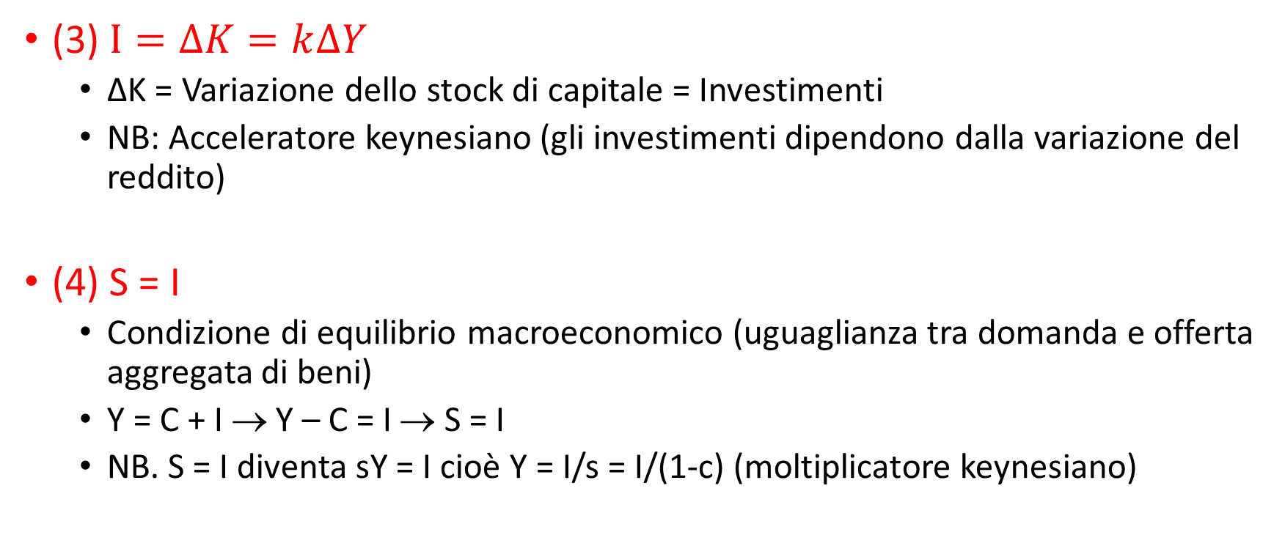
Un semplice modello di crescita, 2
(3) $I=∆K=k∆Y$
  ΔK = Variazione dello stock di capitale = Investimenti
  NB: Acceleratore keynesiano (gli investimenti dipendono dalla variazione del reddito)
(4) S = I
  Condizione di equilibrio macroeconomico (uguaglianza tra domanda e offerta aggregata di beni)
  Y = C + I → Y – C = I → S = I
  NB. S = I diventa sY = I cioè Y = I/s = I/(1-c) (moltiplicatore keynesiano)

Slide 37
Un semplice modello di crescita, 3
Tasso di crescita dell’economia (fra t e t+1) = γ
  γ = ΔY/Y = (Y_{t+1} – Y_{t})/Y_{t}
  γ = (ΔY/ΔK)(ΔK/Y) = (1/k)(I/Y) = (1/k)(S/Y)= (1/k)(s)
  γ = (s/k) (Tasso di crescita garantito)
La crescita dipende da due «motori»:
  L’accumulazione del capitale (risparmi = investimenti)
  La produttività del capitale accumulato (funzione al sua volta del progresso tecnico, della qualità della forza lavoro, della qualità dell’ambiente economico)
  Adottando questa impostazione, crescono più rapidamente le nazioni che favoriscono l’accumulazione del capitale (sia dal lato del risparmio che da quello dell’investimento), l’innovazione, il progresso tecnologico, la qualità delle infrastrutture.
Tasso di crescita garantito e naturale
Problema di instabilità e soluzioni

Slide 38
Altri sviluppi
Studio delle micro-fondazioni della macro (e dei tre pilastri della TG)
  Teoria del consumo (PMC)
  Teoria dell’investimento (EMC)
  Teoria della domanda di moneta (PPL)
Sviluppo della statistica economica (anche per fini di politica economica)
  Kuznets e gli studi pioneristici sul PIL
  La regolamentazione dei prezzi e dei salari
  Cowles commission e nascita della macroeconometria
Nuova microeconomia e nuove teorie del mercato e dell’impresa
  Capitalismo manageriale
Economia dello sviluppo

